Slide 1


Slide 2
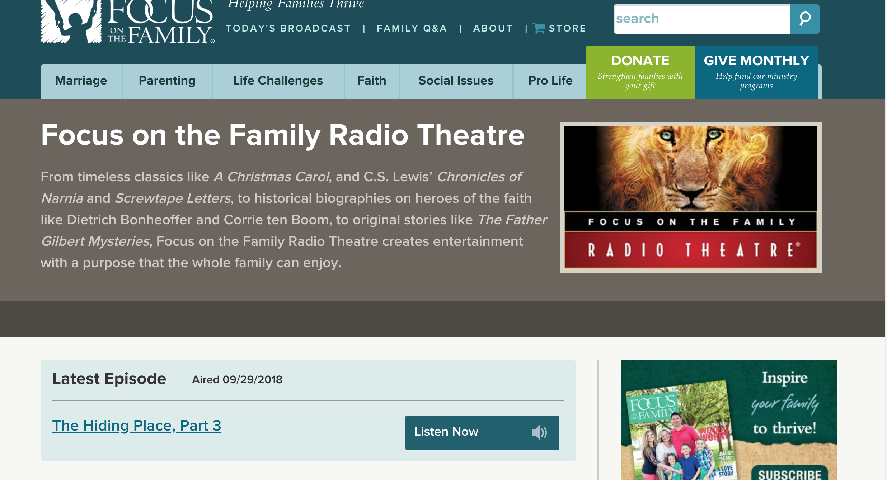

Slide 3


Slide 4
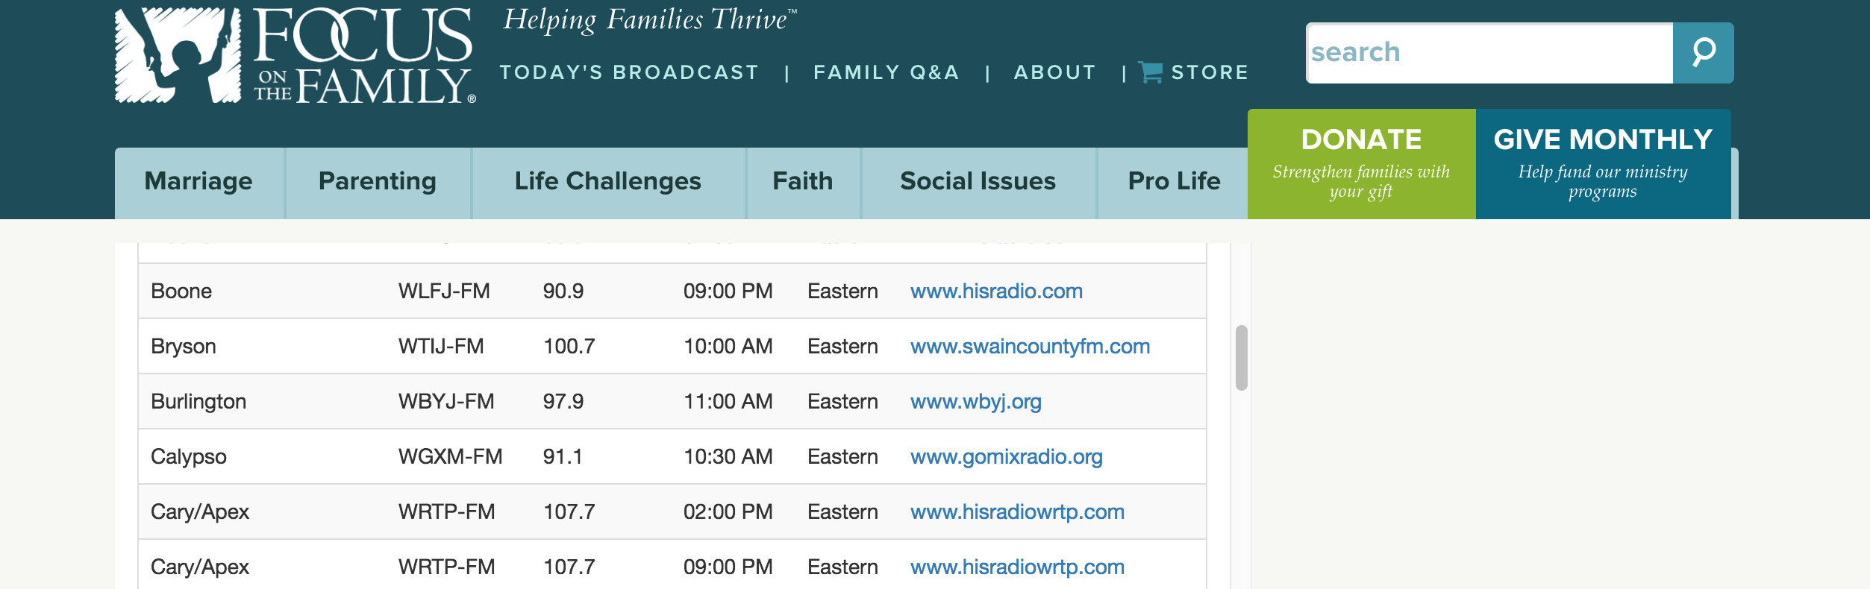
    WRTP-FM 107.7

Slide 5
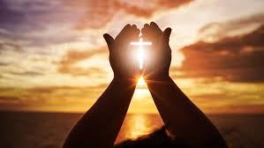
    釋放禱告的大能
    (5)

Slide 6
    增加對禱告的認識
    除去禱告的攔阻
    加添禱告的渴望
    提升禱告的信心

Slide 7
    成為禱告的人

Slide 8
    什麼是禱告？
    與神說話

Slide 9
    禱告的目的
    把天國的豐富
    帶到地上來

Slide 10
【以賽亞書55:38～39】
耶和華說、我的意念、非同你們的
意念、我的道路、非同你們的道路。
天怎樣高過地、照樣我的道路、高
過你們的道路、我的意念、高過你
們的意念。

Slide 11
【耶利米書33:3 】
你求告我、我就應允你、並將
你所不知道、又大又難的事、
指示你。

Slide 12
    但以理
    一禱告
    天上就有行動！

Slide 13
    為什麼？
    一個抓住神應許不住禱告的人！

Slide 14
    這時代
    還會發生嗎？

Slide 15
    藉著
    一個抓住神應許
    不住禱告的人！

Slide 16
    這麼簡單？！

Slide 17
    不住禱告！

Slide 18
【路加福音 18:1】
耶穌設一個比喻，是要人常常禱告，不可灰心。
【帖撒羅尼迦前書 5:17】
不住地禱告。

Slide 19
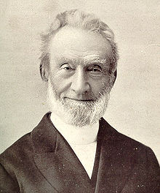

Slide 20
    喬治穆勒
    （1805 ～1898）
    凡事禱告！
    不住禱告！

Slide 21
【詩篇81:10】
你要大大張口，我就給你充滿。

Slide 22
    供應了一萬多名孤兒
    資助189位宣教士容
    支持100多間教會學校和支持9000名學者
    每年發出4百萬福音單張和幾萬本聖經

Slide 23
【以弗所 1:23】
教會是他的身體，是那充滿萬有者
所充滿的。

Slide 24
    如何禱告？

Slide 25
    感恩/讚美
    憂傷痛悔
    為萬人/掌權代求/懇求
    宣告神的應許/心意
    方言禱告

Slide 26
    不要怕！
    只要信！

Slide 27
【馬可福音 5:36】
耶穌聽見所說的話、就對管會
堂的說、不要怕．只要信。

Slide 28
    神的揀選？
    喬治穆勒的選擇？

Slide 29
    他選擇相信
+
    實際的行動

Slide 30
    親自驗證
【以弗所 1:23】
教會是他的身體，是那充滿萬有者
所充滿的。

Slide 31
    你的選擇
    是什麼？

Slide 32
    相信神的話
+
    起來禱告

